Slide 1

Entrenamiento de uso
TRAX
Pruebas en Transformadores
Parte 1
Introducción - Ensayos de transformadores en fábrica Diagnóstico de transformadores - Pruebas básicas
PARTILUZ - Uruguay
25 de Julio de 2019

Slide 2
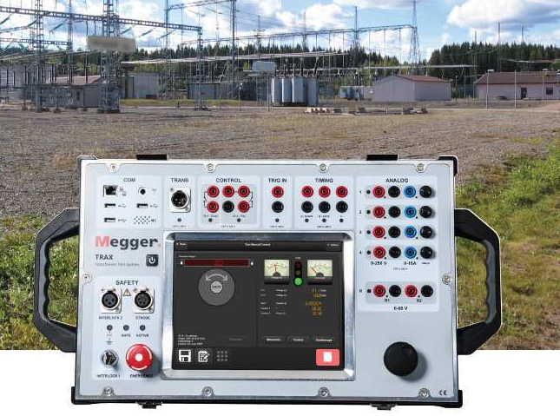
Contenido
Introducción
Diagnóstico de transformadores
Pruebas básicas
Clasificación de ensayos

Slide 3
Introducción
Las pruebas eléctricas debieran posibilitar el diagnóstico que permita tomar las decisiones correctas con el fin de evitar los fallos y la degradación no controlada.
Los resultados de los ensayos eléctricos, los análisis realizados en el aceite y los resultados de cualquier otro ensayo especial, deben integrarse procurando detectar vínculos en el diagnóstico.
Las condiciones operativas y cualquier evento en particular en el que estuviera involucrado el transformador; también deben ser considerados para el diagnóstico final.
A no ser que el transformador esté en condición de falla severa, no existe ningún ensayo eléctrico que por si solo indique con total precisión el estado integral del transformador.

Slide 4
Contenido
Introducción
Pruebas básicas
Clasificación de ensayos
Diagnóstico de transformadores

Slide 5
Introducción
Clasificación general de los ensayos:
Tipo
Rutina
Mantenimiento
Especiales
Adicionales
Puesta en servicio

Slide 6
Contenido
Introducción
Diagnóstico de transformadores
Pruebas básicas
Clasificación de ensayos

Slide 7
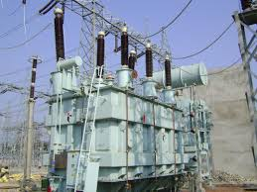
Diagnóstico de transformadores
Las pruebas eléctricas pueden ser on-line u off-line.
Independientemente de que los interruptores sobre el primario y secundario estén abiertos, es preferible desvincular el transformador de las conexiones a barras o cables.
¿Son realmente importantes los ensayos eléctricos para el diagnóstico de un transformador?

Slide 8
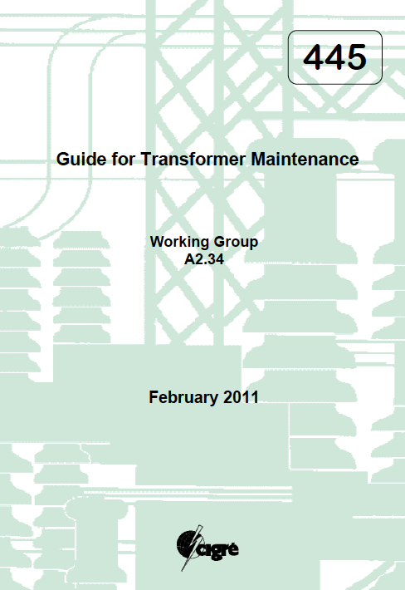
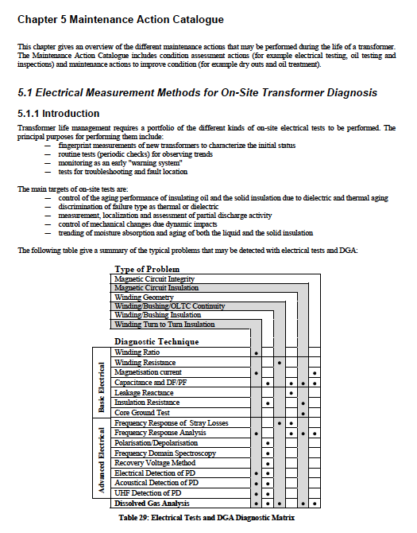
Diagnóstico de transformadores
Brochure 445 CIGRE – “Guide for Transformer Maintenance”
Working Group - A2.34 - February 2011

Slide 9
Diagnóstico de transformadores
Pruebas según CIGRE TB 445
Pruebas Básicas
Relación de transformación
Respuesta de frecuencia de las pérdidas
Resistencia de devanados
Capacitancia y tan delta
Corriente de excitación
Reactancia de dispersión
Pruebas Avanzadas
Resistencia de aislamiento
Resistencia de aislamiento del núcleo
Análisis de respuesta de frecuencia
Polarización / Despolarización
Espectroscopía de dominio de frecuencia
Método de recuperación de voltaje
Detección eléctrica de las DP
Detección acústica de las DP
Detección de DP por UHF
Ensayos en el aceite
DGA

Slide 10
Diagnóstico de transformadores
Pruebas según CIGRE TB 445
Tipo de defecto | Relación de transformación | Resistencia de devanados | Corriente de excitación | Capacitancia y tg𝛅 | Reactancia de dispersión | Resistencia de aislamiento | Resistencia de aislamiento núcleo
Integridad del circuito magnético
Aislamiento del circuito magnético
Geometría de devanados
Continuidad de devanados, bushings y regulador
Aislamiento de devanados y bushings
Aislamiento entre espiras

Slide 11
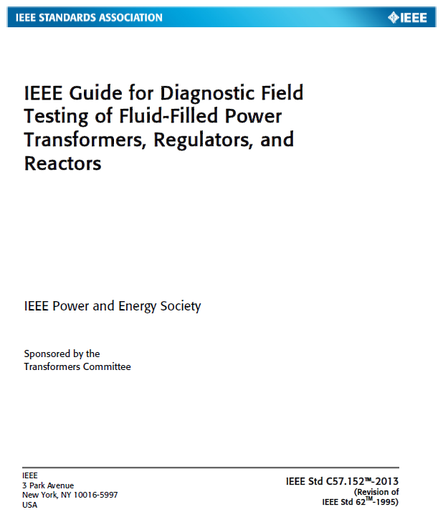
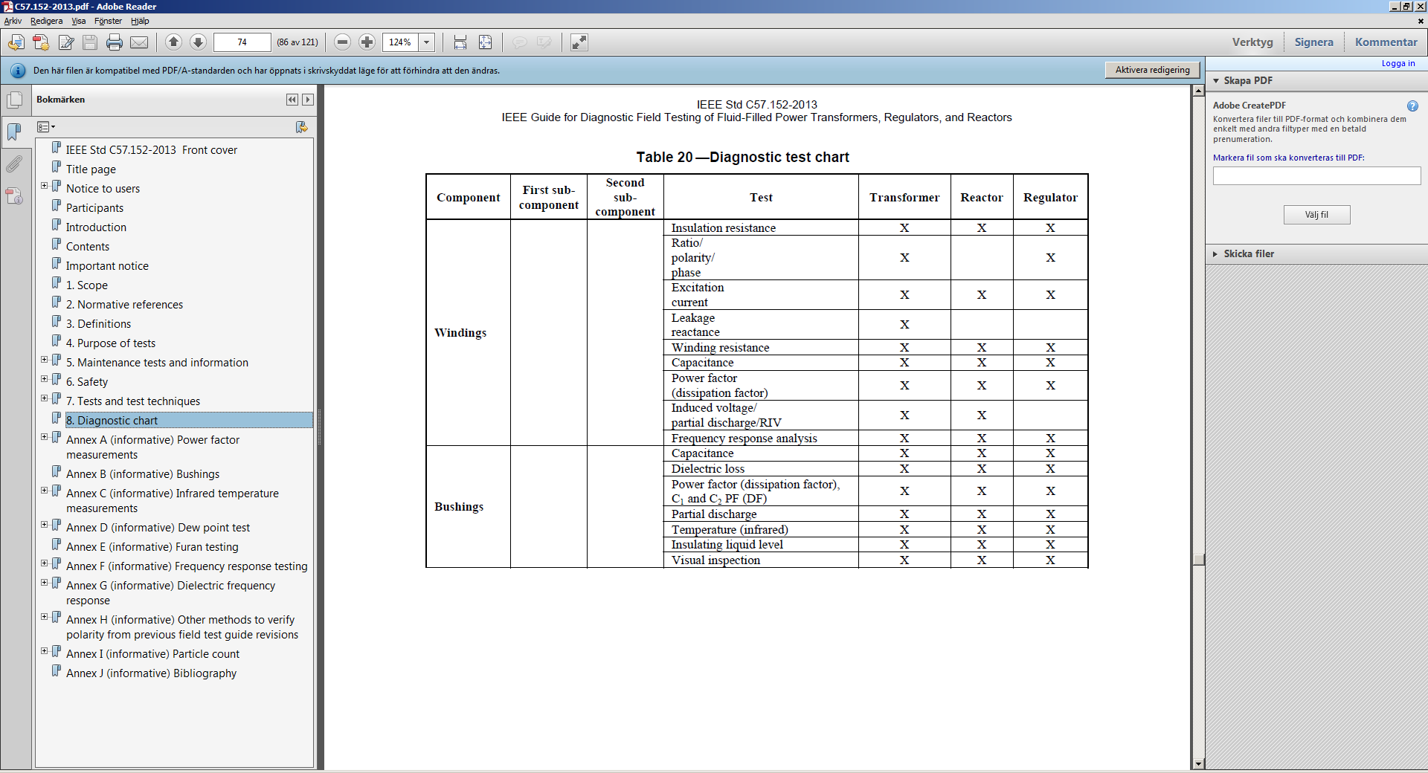
Diagnóstico de transformadores
Cartas de prueba
IEEE C57.152-2013 “Guide for Diagnostic Field Testing of Fluid-Filled Power Transformers, Regulators, and Reactors”

Slide 12
Diagnóstico de transformadores
Pruebas según IEEE C57.152
Pruebas eléctricas
Relación de transformación
Fisicoquímicos
Resistencia de devanados
Capacitancia y tan delta
Corriente de excitación
Reactancia de dispersión
Pruebas en el aceite
Resistencia de aislamiento
Análisis de respuesta de frecuencia
Tensión inducida
Descargas parciales
DGA

Slide 13
Contenido
Introducción
Diagnóstico de transformadores
Pruebas básicas
Ensayos de transformadores en fábrica

Slide 14
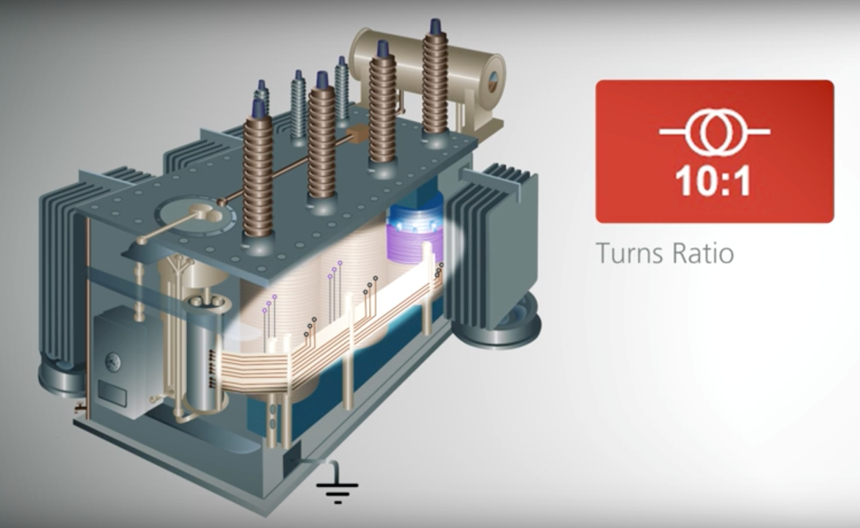
Relación de transformación y polaridad

Slide 15
Relación de transformación y polaridad
Objetivo
El objeto de este ensayo es el de determinar la relación de transformación para cada una de las combinaciones de arrollamientos, es decir la relación entre el primario/secundario, y si correspondiera la relación entre primario/terciario y secundario/terciario.
Adicionalmente se mide el desplazamiento angular geométrico que existe en cada una de las combinaciones.
Defectos detectables
  Mediante la medición de la relación de transformación se pueden revelar circuitos abiertos, espiras en cortocircuito, defectos severos en los contactos del conmutador, terminales identificados incorrectamente, etc.
  Midiendo el desplazamiento de fase se verifica la desviación angular entre el primario y secundario.
  Indicador del defecto detectables con la prueba
  Accionamiento del relé Buchholz, problemas en el conmutador bajo carga.

Slide 16
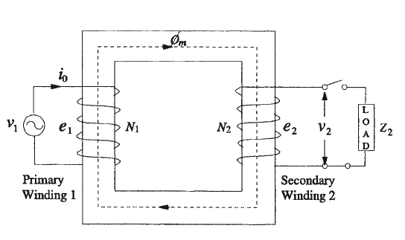
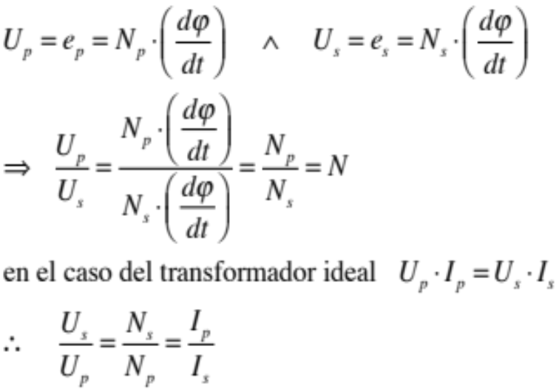
Relación de transformación y polaridad
Metodología
Para las mediciones se considera que la relación de las tensiones en vacío es aproximadamente igual a la relación entre el número de espiras.
N_{P} = Número de espiras en el primario
N_{S} = Número de espiras en el secundario
U_{P} = Tensión Primaria
U_{S} = Tensión Secundaria

Slide 17
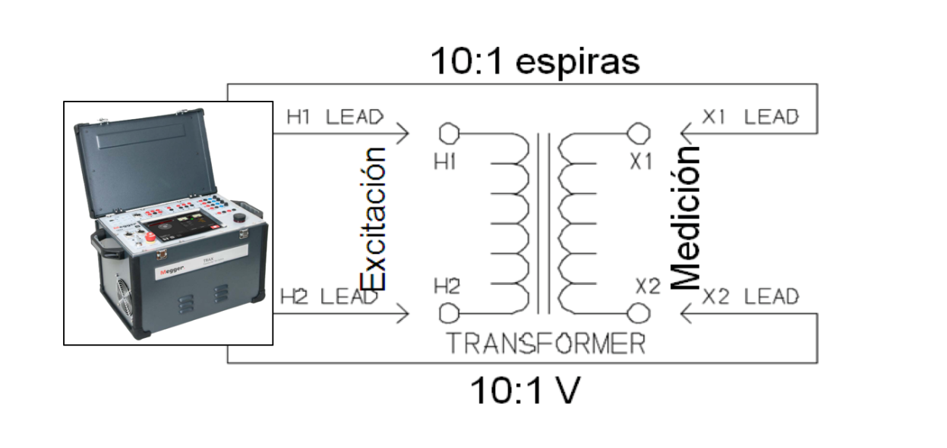
Relación de transformación y polaridad
Metodología
Se excita un devanado y se mide la tensión inducida en el devanado opuesto.
La tensión de prueba se aplica sea al devanado de alta o al de baja tensión.
La corriente generada en el devanado donde se aplica la tensión es la corriente de excitación.

Slide 18
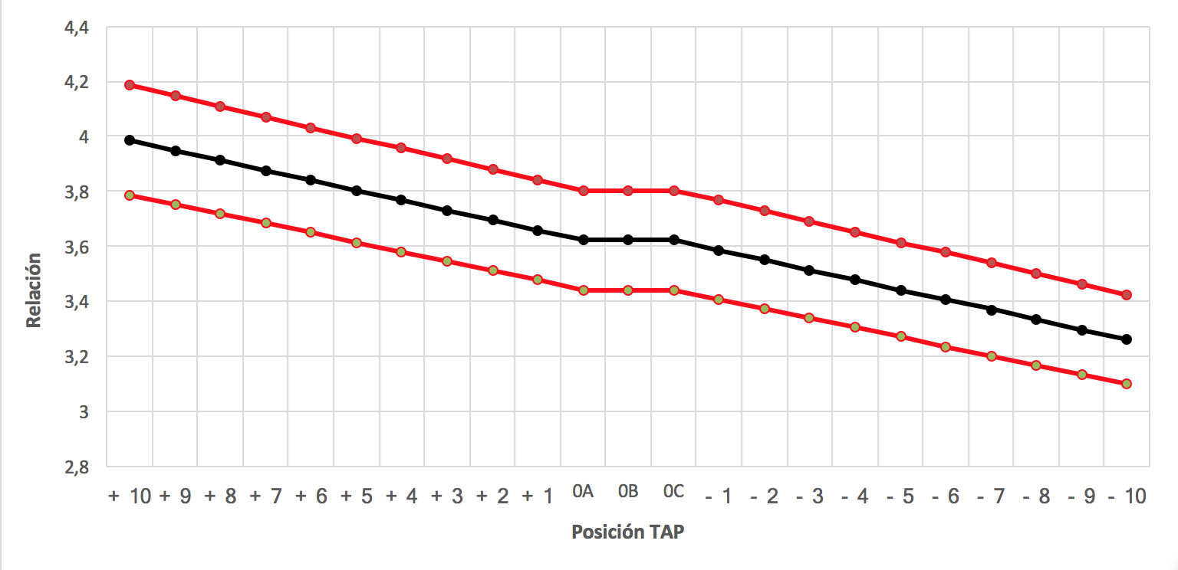
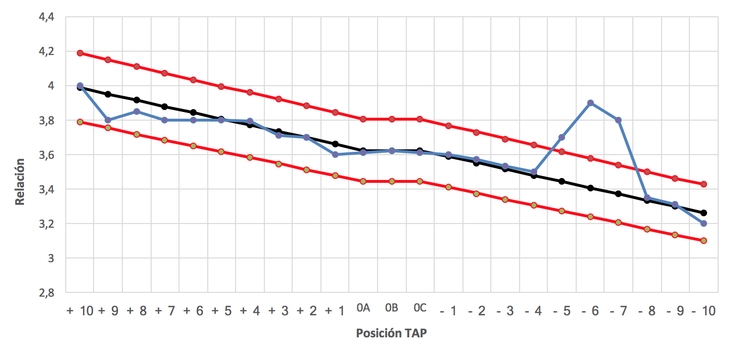
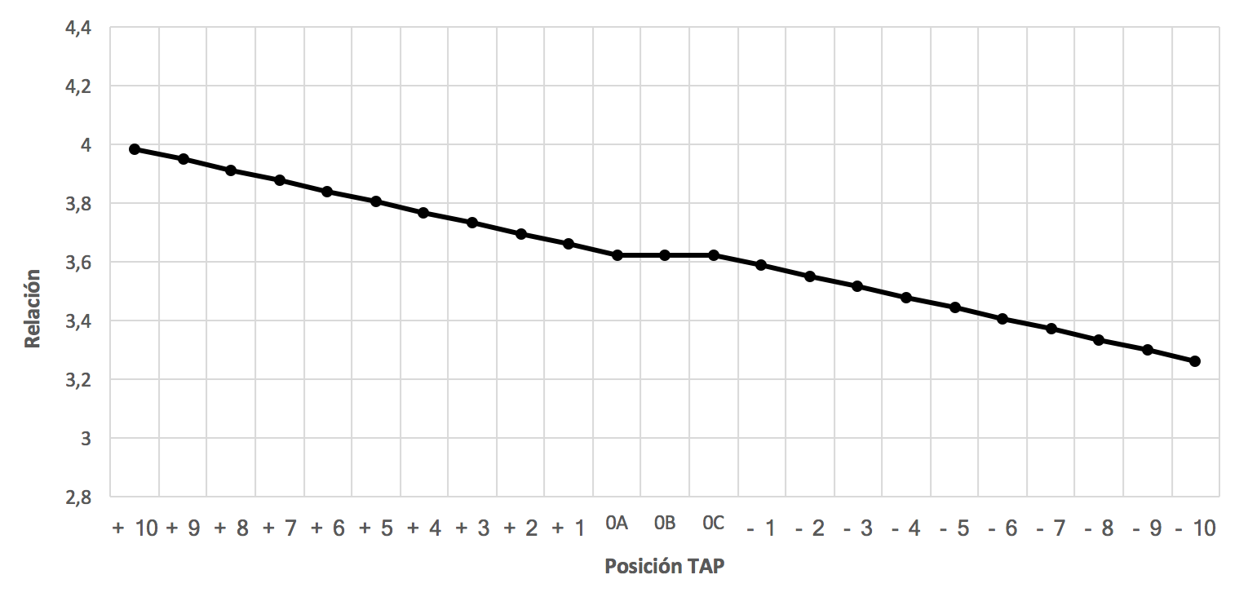
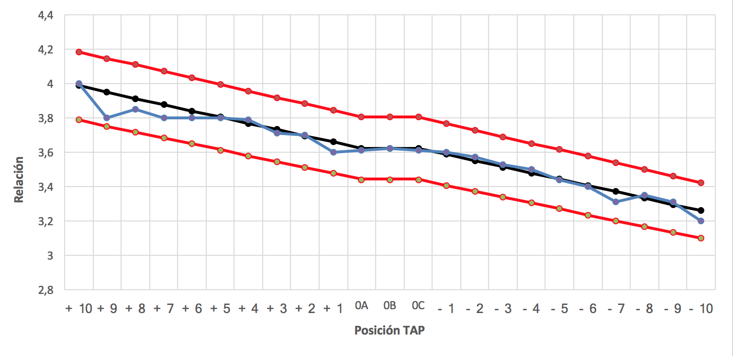
Relación de transformación y polaridad
Interpretación de los resultados:
  Las discrepancias del error de relación de las sucesivas mediciones a lo largo del mantenimiento, deben ser inferiores al ±0,5% (IEEE C57.152 y CIGRE TB 445) respecto a los valores de referencia.

Slide 19
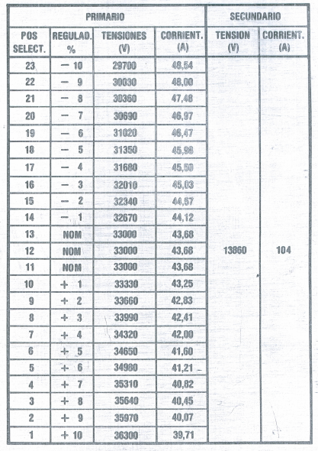
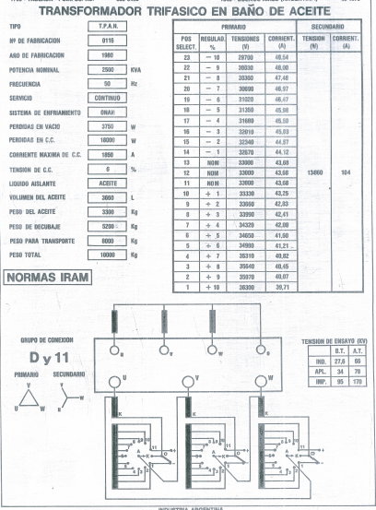
Relación de transformación y polaridad
Interpretación de los resultados:
Placa característica: VALORES DE REFERENCIA
±0,5%

Slide 20
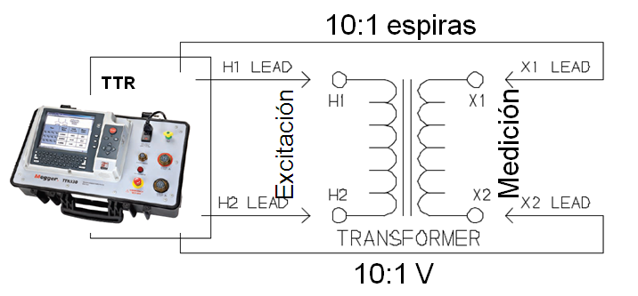
Relación de transformación y polaridad
Polaridad
Polaridad (desplazamiento angular) = 0°
U₂ (x1-x2)
U₁ (H1-H2)
Polaridad (desplazamiento angular) = 180°
U₂ (x2-x1)
U₁ (H1-H2)

Slide 21
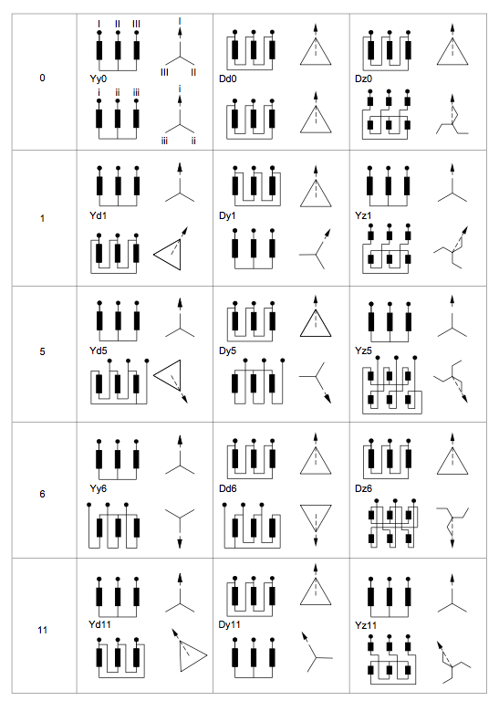
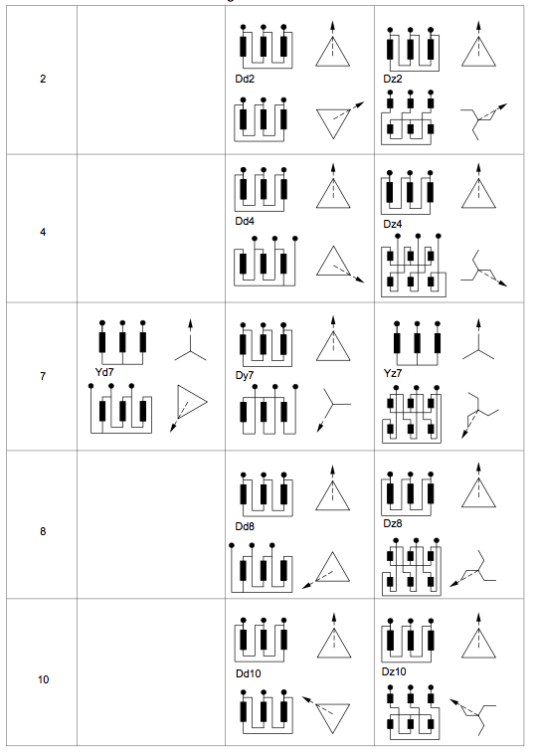
Relación de transformación y polaridad
Relación de transformación: Grupos normalizados según IEC

Slide 22
Relación de transformación y polaridad
Polaridad
Dyn1
H1
H1
x1
H2
x0
Polaridad (desplazamiento angular) = 0°
H2
H3
H3
H2
x2
x0
x1
H1
x2
x0
x3
x3
H3

Slide 23
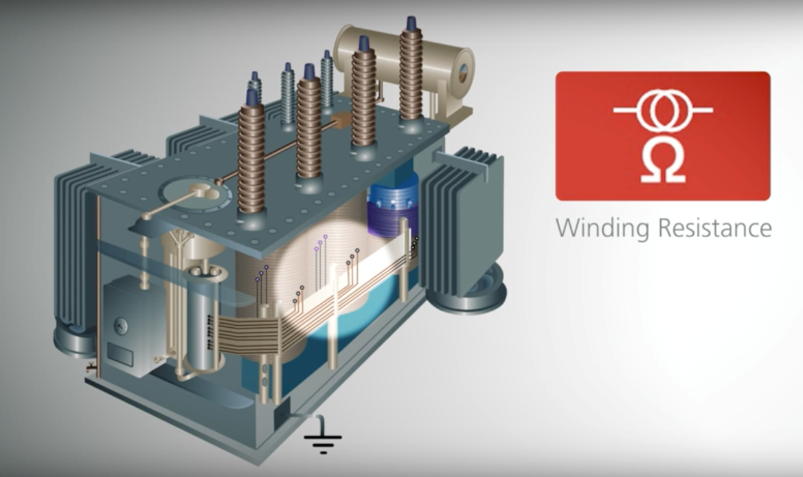
Resistencia de devanados

Slide 24
Resistencia de devanados
Objetivo
  Este ensayo tiene como objeto la medición de las resistencias de los arrollamientos (para cada posición del conmutador, si correspondiera) aplicando una tensión/corriente continua.
Defectos detectables
  Problemas en el conmutador, conductores cortados, cortocircuitos entre discos (devanados), problemas de conexión en los bushings.
  Indicador del defecto detectables con la prueba
  Elevadas temperaturas internas o calentamientos localizados (DGA).

Slide 25
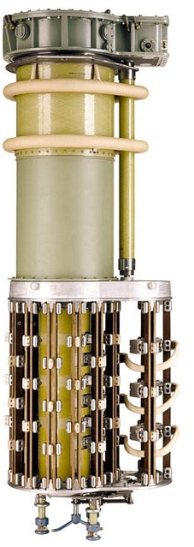
Resistencia de devanados
Defectos detectables
Este ensayo permite además detectar valores elevados de resistencia en los contactos del conmutador. Esto puede originarse como consecuencia de:
La deformación de las superficies de los contactos debido a un calentamiento localizado.
El aumento de la resistencia entre los contactos debido a depósitos de carbonización y/o contaminación.
La disminución de la presión mecánica de los contactos como consecuencia de anomalías en el sistema mecánico.
Fuente: www.reinhausen.com
Baja resistencia
Alta resistencia

Slide 26
Resistencia de devanados
Metodología
  Se debe tratar de saturar el núcleo. Esto sucede generalmente cuando la corriente de prueba es de aproximadamente 1% de la corriente de carga nominal (o aproximadamente 2 veces la corriente sin carga)
  Nunca se debiera exceder el 10% de la corriente nominal para evitar lecturas erróneas debido al calentamiento del devanado.
  Si la corriente de prueba es demasiado baja, la resistencia medida no es coherente (no se satura el núcleo).

Slide 27
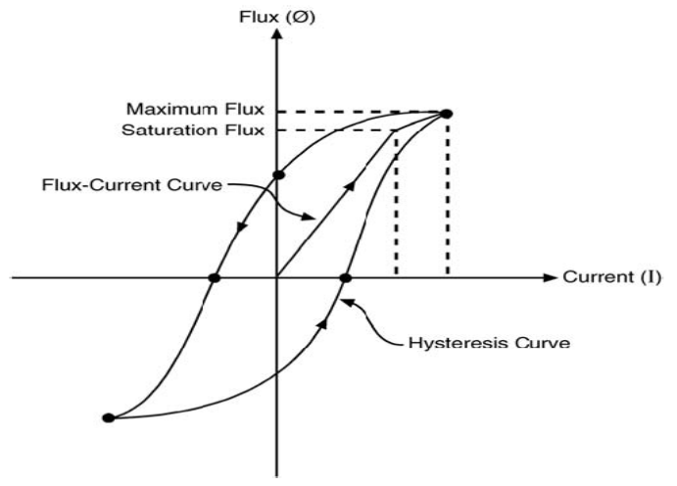
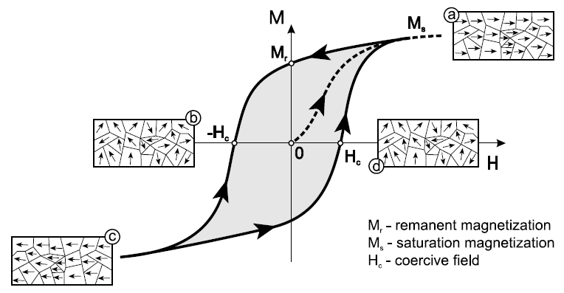
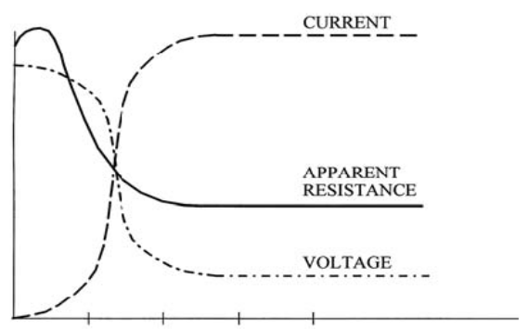
Resistencia de devanados
Metodología
OK
¡Evitar!
tiempo

Slide 28
Resistencia de devanados
Metodología
Tipo de transformador | Configuración | Potencia (MVA) | AT |  | BT
 |  |  | kV | A | kV | A
GSU (gran potencia) | YNd5 | 1100 | 400 | 1590 | 27 | 23500
GSU (potencia media) | YNd11 | 220 | 78 | 1600 | 15 | 8300
Distribución (gran potencia) | YNyn0 | 20 | 21 | 550 | 11 | 1050
Distribución (potencia media) | Yyn0 | 0.5 | 10.5 | 27 | 0.4 | 720
~ 1% de la corriente nominal ~ 1 a 15 A en AT y 10 a 250 A en BT

Slide 29
Resistencia de devanados
Metodología
  Magnetización Simultánea de Devanados
  (Simultaneous Winding Magnetization, SWM)
Problema conocido:
Bobinas de BT en grandes transformadores Yd pueden tomar mucho tiempo para estabilizar la corriente
Solución:
Magnetización Simultánea de Devanados (SWM); inyectando corriente en AT y BT en forma simultánea
Instrumento

Slide 30
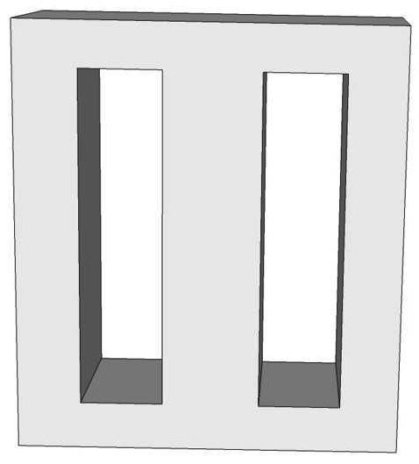
Resistencia de devanados
Metodología
  Magnetización Simultánea de Devanados
Corriente
Corriente
10A
H0
110A!
H1
H0
H1
x1
x0
x1
x0
Corriente
Flujo
AT=1000 vueltas
BT=100 vueltas
Relación =10
Inyección simple
Inyección dual
La magnetización aumenta en un factor igual a la relación de transfromación
10A de corriente de prueba x 10 (relación) = 110 A ”corriente efectiva de magnetización” para el ensayo del devanado BT!

Slide 31
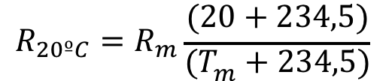
Resistencia de devanados
Interpretación de los resultados
La resistencia óhmica varía con la temperatura, por lo tanto para poder comparar dos mediciones deben corregirse cada una de las mediciones a una temperatura de referencia, por lo general 20 ºC.
Para referir las mediciones a una misma temperatura (20 o 75 ºC), y para el caso de arrollamientos de cobre se usa la relación:
Se tiene equilibrio térmico aceptable cuando se verifica un máximo de 5 K de diferencia entre el piso y la cumbre del transformador y haberlo tenido fuera de servicio por lo menos durante tres horas (Apartado 11.2.3 de IEC 60076-1).
R_{20ºC}: Resistencia referida a 20 ºC (0 75ºC)
R_{m}: Resistencia medida a la temperatura T_{m}
T_{m}: Temperatura de ensayo, en ºC

Slide 32
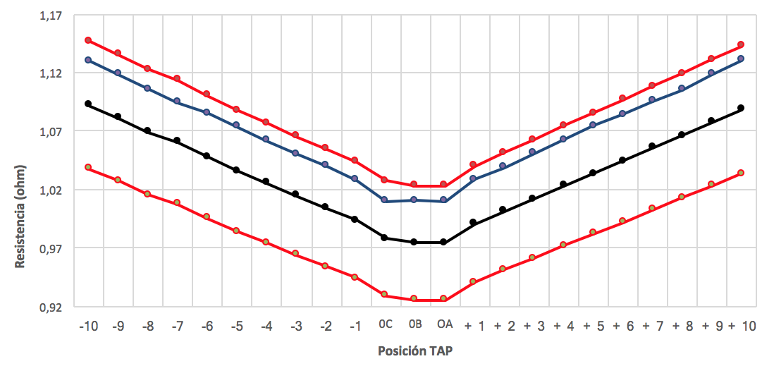
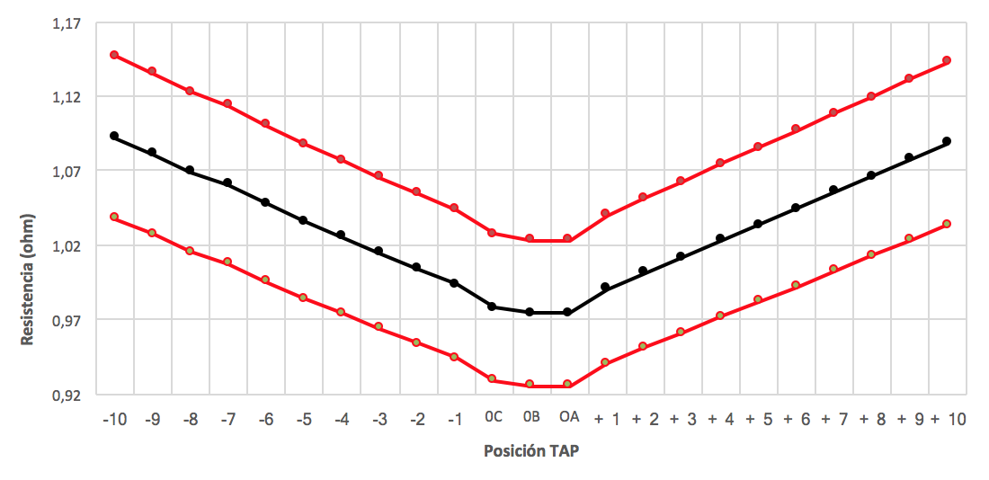
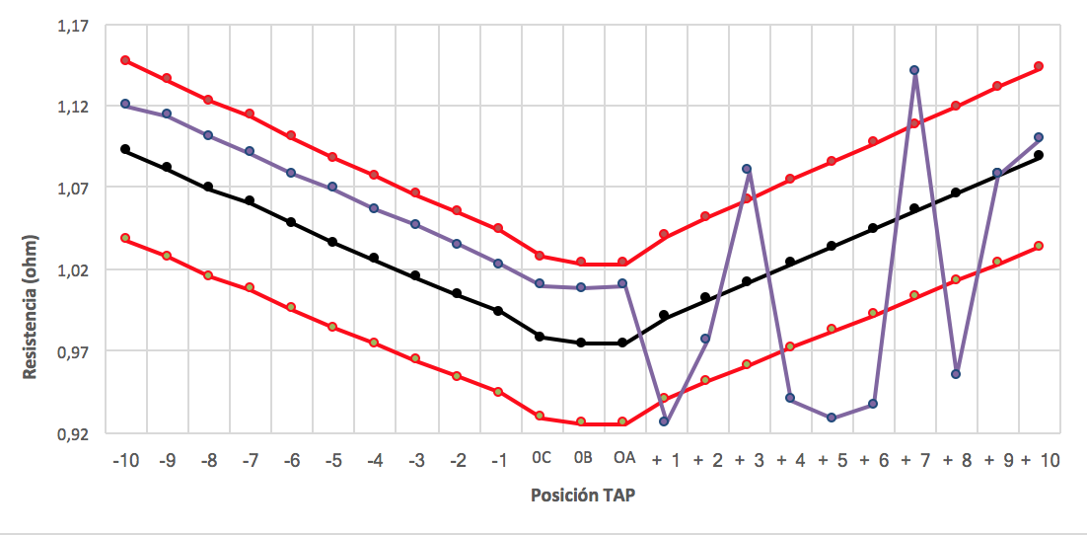
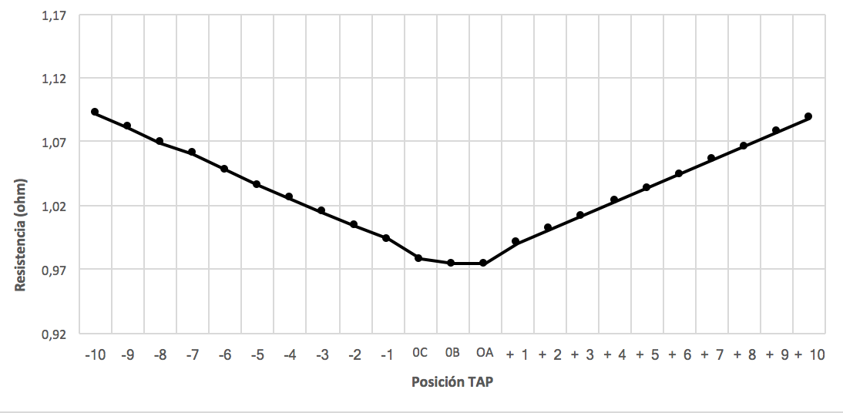
Resistencia de devanados
Interpretación de los resultados
IEEE C57.152 establece que las discrepancias admisibles de los valores medidos respecto a los valores de referencia debieran estar dentro del ±5%.

Slide 33
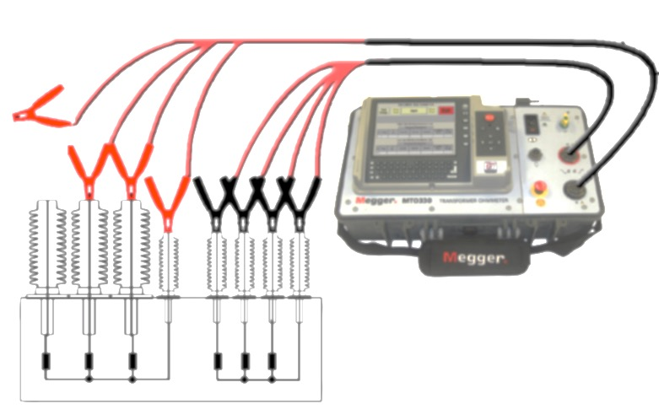
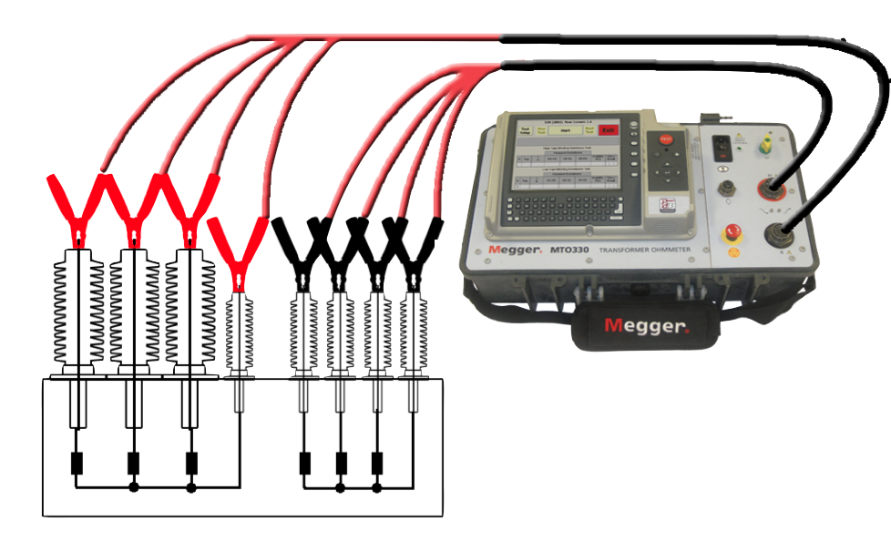
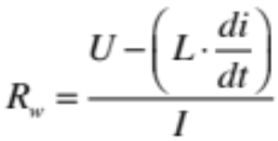
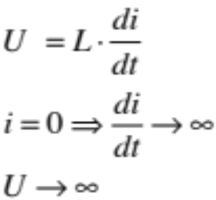
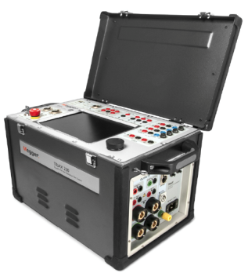
Resistencia de devanados
Precauciones
1) Cuidado de no desconectar durante la prueba!

Slide 34
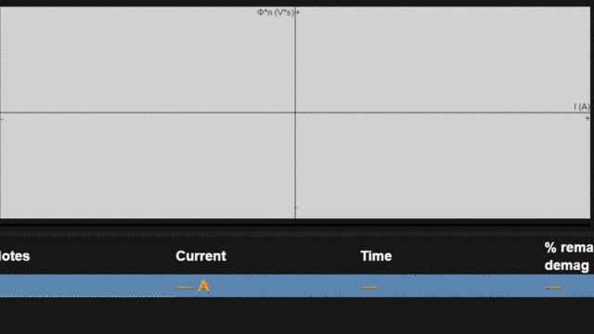
Resistencia de devanados
Precauciones
2) Desmagnetización adaptativa
Se inyecta una corriente continua decreciente, de polaridad variable, de forma de magnetizar el núcleo en dos direcciones.
El algoritmo adaptativo para el proceso de desmagnetización se basa en la medición y reducción de Vs (voltaje * tiempo).
Se realiza una desmagnetizacion mas eficiente que con las otras metodologías.

Slide 35
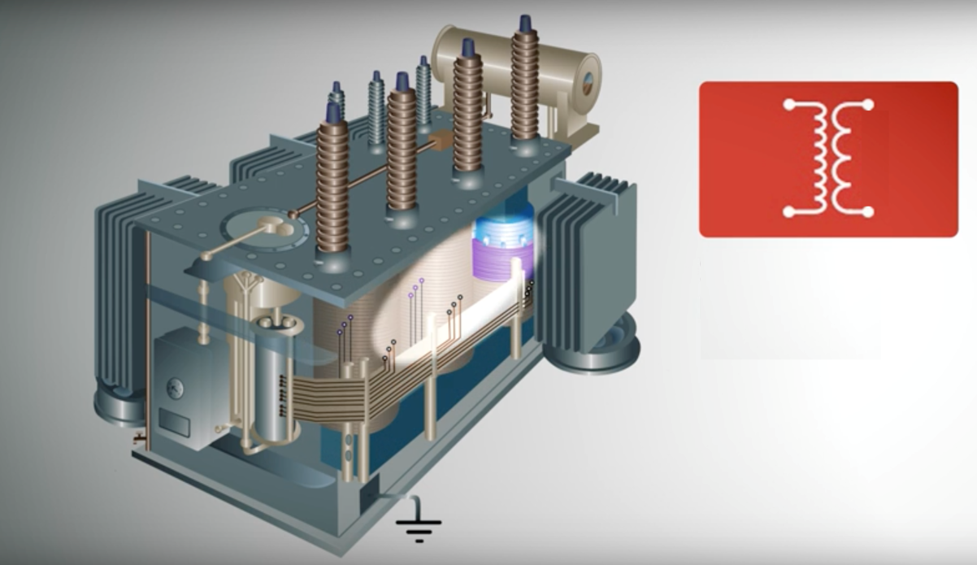
Corriente de excitación

Slide 36
Corriente de excitación
Objetivo
Medir la corriente de excitación (monofásica) de cada una de las fases del transformador cuando es excitada con una tensión alterna de algunos kV.
También se le conoce como:
Prueba de circuito abierto
Prueba en vacío
Defectos detectables
Los defectos detectables implican un cambio en la reluctancia efectiva del circuito magnético, modificándose por lo tanto la corriente requerida para generar un flujo en el núcleo.
  Indicador del defecto detectables con la prueba
  Accionamiento del relé Buchholz o DGA.

Slide 37
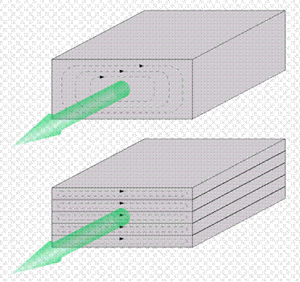
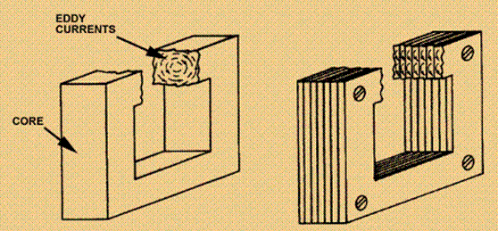
Corriente de excitación
Defectos detectables
Con la ejecución de este ensayo es posible determinar:
Daños en el núcleo magnético:
Cortos entre láminas
Problemas de uniones o juntas
Corrientes circulantes
Daños en los devanados:
Cortos entre espiras
Circuito abierto
Malas conexiones

Slide 38
Corriente de excitación
Metodología
La prueba se realiza aplicando una tensión AC a cada uno de los devanados de AT:
Fase A, luego fase B, luego fase C
Los devanados secundarios/terciarios deben quedar flotando.
Se usa la configuración de prueba UST en equipo de pruebas
En cada caso se mide:
  Corriente
  Tensión
  Potencia Real

Slide 39
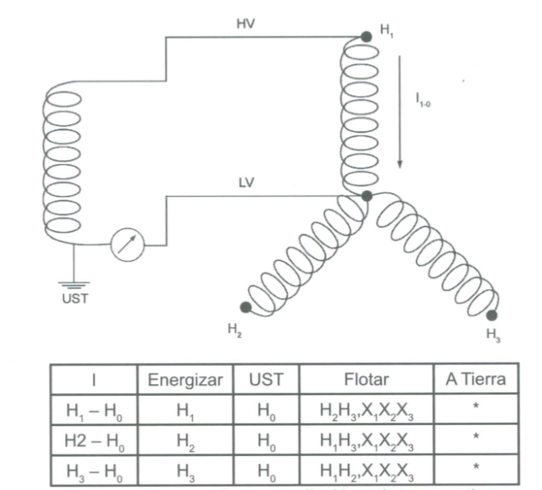
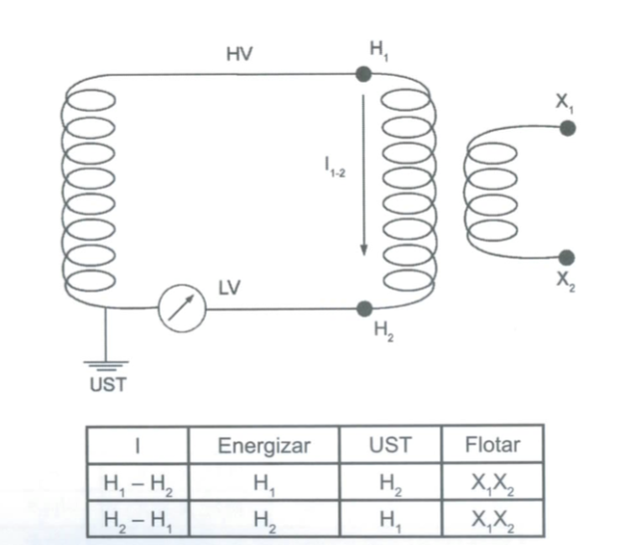
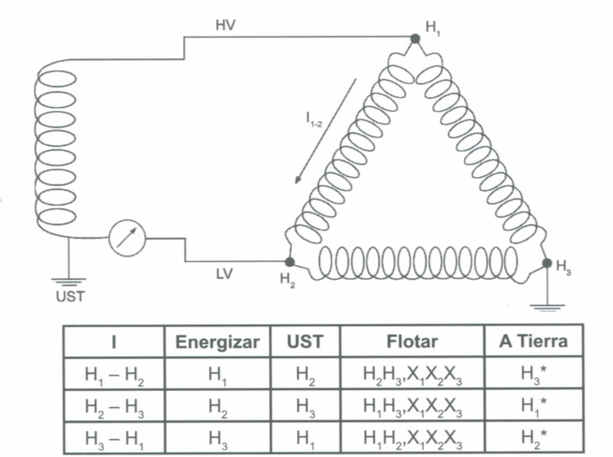
Corriente de excitación
Metodología

Slide 40
Corriente de excitación
Interpretación de los resultados
IEEE 57.152 no establece tolerancias en los valores de corriente medidos para la evaluación de los resultados. Indica que se deben comparar los valores obtenidos con valores de referencia previamente obtenidos.
De acuerdo a CIGRE TB 445:
  Las fases externas, tienen valores de corriente similares, dentro del 5%.
  El valor de la fase (columna) central va a diferir (hasta un 30% menos) en un sistema trifásico dependiendo de la configuración de los devanados.

Slide 41

Reactancia de dispersión

Slide 42
Reactancia de dispersión
Objetivo
Medir la reactancia de cortocircuito del transformador.
Defectos detectables
Si la trayectoria de flujo magnético varía, se producen “fugas” de flujo no deseadas. Este flujo dependerá, entre otros factores, de la geometría de los devanados.
La prueba detecta, básicamente movimientos y/o deformación en los devanados.
Indicador del defecto detectables con la prueba
Elevadas corrientes de falla o de inserción (inrush), disparo del relé Buchholz, accionamiento de protecciones de sobrecorriente.

Slide 43
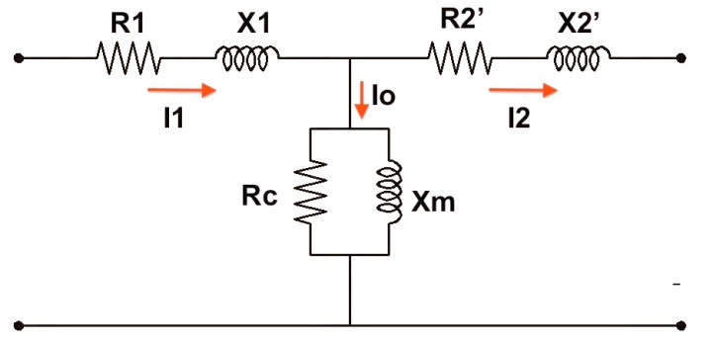
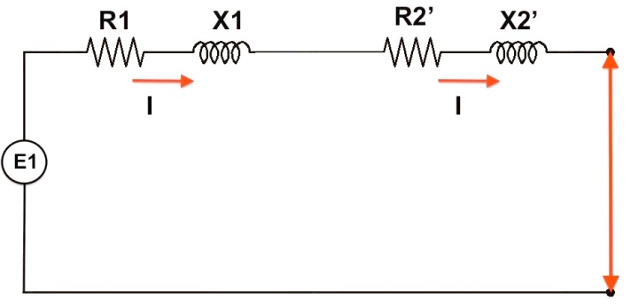

Reactancia de dispersión
Metodología
Considerando el modelo del transformador: rama longitudinal y transversal.
En condiciones de CC, la corriente magnetizante es muy baja; por lo tanto se puede simplificar el modelo (I₀ = 0 e I₁ = I₂)
$Z_{cc}=\frac{E_{1}}{I}={(R}_{1}+R_{2}′)+j(X_{1}$+$X_{2}′)$
Impedancia de CC
Reactancia de CC
43

Slide 44
Reactancia de dispersión
Metodología
Metodología
El flujo de dispersión (es decir, Z_{cc}/X_{cc}) queda confinado básicamente entre la superficie interior del devanado interior, la superficie exterior del devanado exterior, y los yugos inferior y superior.
Cuando ocurre una deformación de los devanados se cambia la reluctancia de la trayectoria del flujo magnético, dando como resultado un cambio en la reactancia de dispersión medida.
AT
BT
44

Slide 45
Reactancia de dispersión
Metodología
Metodología
El ensayo de reactancia de dispersión debe ser visto en contexto con otras pruebas que son sensibles a deformaciones en los devanados:
Análisis de respuesta en frecuencia
Impulsos de baja tensión
Medición de la capacitancia
En la jerga del ensayo se tiene que:
“reactancia de dispersión = tensión de cortocircuito = reactancia de cortocircuito”
45

Slide 46
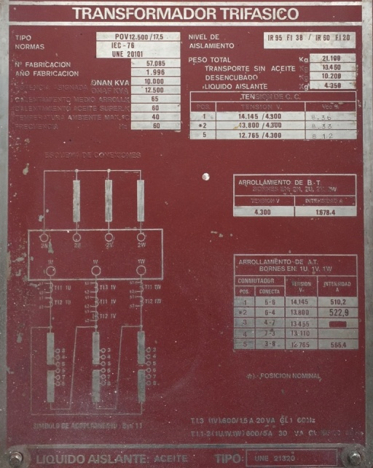
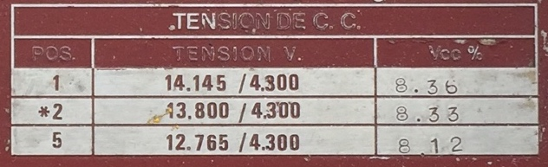
Reactancia de dispersión
Metodología
Metodología
Los valores de la reactancia de dispersión indicados en las placas de los transformadores surgen del ensayo de calentamiento, realizado en forma trifásica y con la corriente nominal.
46

Slide 47
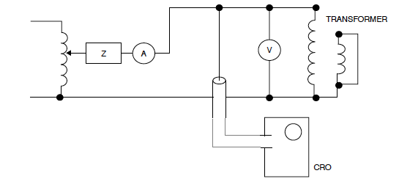
Reactancia de dispersión
Metodología
Metodología
Por lo general en el campo, se hace el ensayo empleando una fuente monofásica de “alta corriente” (2 a 10 A) y baja tensión (100 V) y se calcula la reactancia de dispersión para cada una de las fases.
Hay dos metodologías para hacer la prueba en el campo:
Ensayo de reactancia de dispersión
Modelo equivalente trifásico
Fase por fase
47

Slide 48
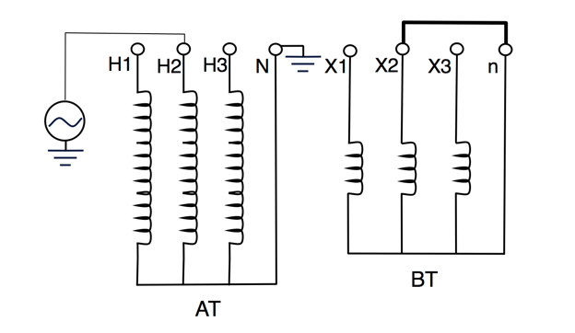
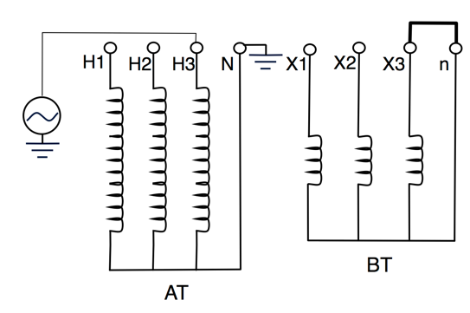
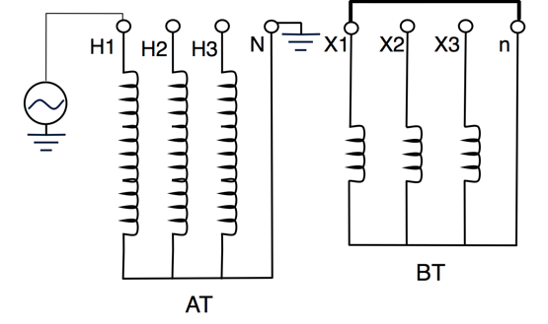


Reactancia de dispersión
Metodología
1) Fase o fase
Se mide independientemente cada fase por vez, con el secundario en cortocircuito sólo para la fase a ensayar. Las fases no ensayadas se dejan “flotando”.
Los resultados obtenidos no son comparables con los de placa. Sin embargo, los tres conjuntos de datos por fase pueden registrarse como referencia para ensayos futuros, ya que los datos por fase son una mejor manera de caracterizar el transformador.
$$\%Z(delta)=\frac{1}{30}∙\frac{U_{T}}{I_{T}}∙\frac{S_{3∅}}{{\left(V_{L−L}\right)}^{2}}$$
$$\%Z(estrella)=\frac{1}{10}∙\frac{U_{T}}{I_{T}}∙\frac{S_{3∅}}{{\left(V_{L−L}\right)}^{2}}$$
U_{T}: tensión de ensayo
I_{T}: corriente de ensayo
S_{R3Ø:} potencia aparente kVA
U_{L-L}: tensión de línea nominal

Slide 49




Reactancia de dispersión
Metodología
2) Equivalente trifásico
Se ensaya cada fase por vez, con todo el secundario en cortocircuito (a excepción de del neutro). Los tres valores obtenidos se suman entre si para obtener la Xcc final.
Los resultados obtenidos son comparables con los de placa.
$$\%Z=\frac{1}{60}∙\frac{\left(U_{12}+U_{23}+U_{31}\right)}{I_{T}}∙\frac{S_{R3∅}}{{\left(U_{L−L}\right)}^{2}}$$
U₁₂ , U₂₃ ,U₃₁: tensiones de ensayo
I_{T}: corriente de ensayo
S_{R3Ø:} potencia aparente kVA
U_{L-L}: tensión de línea nominal

Slide 50
Reactancia de dispersión
Interpretación de los resultados
De acuerdo a Cigré (TB 445):
Los cambios en la xcc no deben diferir en mas del 2% respecto a los valores de fábrica (referencia).
Las diferencias entre las fases es por lo general menos del 2%.
Cambios > 1% debe ser investigado con otras pruebas como la FRA.
Según IEEE C57.152:
Los cambios en la Xcc no deben ser superiores al 3%.

Slide 51

Pruebas Eléctricas Básicas
Relación de transformación y polaridad
Resistencia de devanados
Corriente de excitación
Reactancia de cortocircuito
Resistencia de aislamiento
Conexión a tierra del núcleo

Slide 52
Resistencia de aislamiento
Objetivo
El objetivo de estos ensayos es caracterizar el estado básico del aislamiento del transformador a partir de la medición de la resistencia respecto al potencial de tierra.
Defectos detectables
A partir de este ensayo, puede detectarse la presencia de humedad, elementos contaminantes o envejecimiento sobre el aislamiento.
Indicador del defecto detectables con la prueba
Disparo del relé Buchholz, valores anormales en los ensayos de DGA.

Slide 53
Resistencia de aislamiento
Metodología
El ensayo consiste en aplicar un nivel de tensión continua durante un cierto tiempo.
Como consecuencia de la aplicación de esta tensión, circulará un corriente por el aislamiento, con una cierta constante de tiempo que será característica propia del aislamiento.
La relación entre la tensión aplicada y la corriente es precisamente la resistencia de aislamiento.
Como existe un transitorio durante la aplicación de la tensión de ensayo, el valor de la resistencia medida dependerá del tiempo en la que se tome la medida.
Como se aplica tensión contínua, los valores de corriente de “fuga” de este ensayo no son comparables con los de corriente alterna; puesto que intervienen mecanismos de polarización.

Slide 54





Resistencia de aislamiento
Metodología
Primario a Secundario
Primario a Tierra
Secundario a Tierra

Slide 55

Resistencia de aislamiento
Metodología
Con los materiales aislantes modernos hay poca, si alguna, diferencia en la lectura obtenida, independientemente de la manera en que se conecten las terminales.
En los aislamientos antiguos, un fenómeno poco conocido llamado “electroendósmosis” ocasiona que se obtenga una lectura más baja con el terminal positivo del meghómetro conectado al lado a tierra del aislamiento que se está probando.
La electroendósmosis se produce por el movimiento de elementos polares (HUMEDAD) a través de una estructura del aislamiento bajo la influencia de un campo eléctrico aplicado.
Indice de polarización: $I_{p}=\frac{R_{10 minutos}}{R_{1 minuto}}$

Slide 56
Resistencia de aislamiento
Metodología
1 TΩ
100 GΩ
Equipo “A”
10 GΩ
1 GΩ
Resistencia de Aislamiento
100 MΩ
10 MΩ
Equipo “B”
1 MΩ
0
Año #5
Año #6
Año #1
Año #2
Año #3
Año #4
Año #7

Slide 57
Resistencia de aislamiento
Interpretación de los resultados
De acuerdo a Cigré TB 445:
Transformadores con Un > 69kV, RA >1GΩ medida a 20°C
Transformadores con Un ≤ 69kV, RA >500MΩ medida a 20°C
Según IEEE C57.152:
Los valores de RA deben medirse periódicamente. Los valores medidos se representan gráficamente; cambios significativos en los valores deben investigarse con otras pruebas (índice de polarización, contenido de humedad, etc).
La resistencia de aislamiento debe medirse de forma tal que la temperatura en el sistema de aislamiento, este lo mas próxima posible a los 20 ºC para poder comparar apropiadamente los valores medidos.

Slide 58
Resistencia de aislamiento
Interpretación de los resultados IP
Según IEEE C57.152:
“El IP no debe utilizarse para evaluar la condición de aislamiento en nuevos transformadores de potencia.
El IP para aislamiento líquidos siempre está cerca de 1. Por lo tanto, el IP de los transformadores con aceites de baja conductividad (por ejemplo, aceite mineral nuevo) puede ser bajo y aún así tener buenas condiciones de aislamiento”
Pobre | Cuestionable | Razonable | Bueno
1,0 a 1,1 | 1,1 a 1,25 | 1,25 a 2,0 | Superior a 2,0

Slide 59
Resistencia de aislamiento
Interpretación de los resultados IP
CIGRE TB 445 establece que “Para aislamientos complejos de celulosa impregnada en aceite de transformadores, los resultados del ensayo del Indice de Polarización pueden ser mal interpretados. Las mediciones FDS / PDC son las preferidas para las evaluaciones cuantitativas de la humedad en el aislamiento ".

Slide 60
Pruebas Eléctricas Básicas
Relación de transformación y polaridad
Resistencia de devanados
Corriente de excitación
Reactancia de cortocircuito
Resistencia de aislamiento
Conexión a tierra del núcleo

Slide 61
Resistencia de aislamiento del núcleo
Objetivo
Medir la resistencia de aislamiento entre el núcleo y tierra.
Defectos detectables
Detectar bajo aislamiento entre el núcleo del transformador y la cuba. Estos dos elementos, por lo general se encuentran aislados con un material de cartón prensado que debería soportar (sin descargar) al menos 2 kV.
Un valor mas bien bajo de la resistencia de aislamiento del núcleo a tierra, implica corrientes de circulación a tierra, las que a su vez generarán calentamientos localizados.
Dicho calentamiento podría contribuir con la degradación en el sistema de aislamiento.
Indicador del defecto detectables con la prueba
Elevadas temperaturas internas, normalmente detectadas con los ensayos de DGA.

Slide 62
Resistencia de aislamiento del núcleo
Metodología
El núcleo se conecta a tierra en un punto.
Temperatura
Con mas de una conexión se tienen corrientes de circulación que elevan la temperatura del sistema de aislamiento, con lo cual se acelera el proceso de envejecimiento.

Slide 63



Resistencia de aislamiento del núcleo
Metodología
Aislamiento del núcleo.
Aislamientos (tacos; maderas, etc)

Slide 64



Resistencia de aislamiento del núcleo
Metodología
En transformadores de potencia, por lo general el punto de conexión de tierra del núcleo se conecta externamente y se encuentra accesible por medio de un bushing.

Slide 65


Resistencia de aislamiento del núcleo
Metodología
Considerando que se trata de un aislamiento menor, la tensión de prueba no debe ser elevada.
Normalmente se aplica una tensión de prueba de hasta 1 kVcc.
Aislamiento | Medición 2015 | Medición 2016
Núcleo a tierra (Gohm) | 12,3 | 8,1
Temperatura (ºC) | 20 | 22
Aislamiento

Slide 66
Resistencia de aislamiento del núcleo
Interpretación de los resultados
De acuerdo a CIGRE TB 445:
La resistencia de aislamiento del núcleo a tierra es de al menos, 10MΩ.
Los valores inferiores a 100 kΩ pueden indicar problemas de puesta a tierra de núcleo.
De acuerdo a IEEE C57.152:
Tipo de transformador | Resistencia de aislamiento del núcleo [MΩ] | Condición del aislamiento
Nuevo | > 500 | Se debe consultar al fabricante para valores inferiores a 500 MΩ para tomar una acción.
En servicio | >100 | Normal
 | 10 a 100 | Indicativo de aislamiento deteriorado
 | <10 | Se requiere investigación

Slide 67
¿Preguntas?
Power on
At Megger, we understand that keeping the power on is essential for the success of your business. That is why we are dedicated to creating, designing and manufacturing safe, reliable, easy-to-use portable test equipment backed by world-leading support and expertise.
We can assist your acceptance, commissioning and maintenance testing for predictive, diagnostic or routine purposes. By working closely with electrical utilities, standards bodies and technical institutions, we contribute to the dependability and advancement of the electrical supply industry.

